Slide 1
Релаксационные упражнения для педагогов для профилактики профессионального выгорания и снятия эмоционального напряжения
Педагог-психолог Колчина О.В.

Slide 2
Существует несколько основных подходов к работе с профессиональным выгоранием. Один из них — это забота о себе и снижение уровня стресса: стремление к равновесию и гармонии, здоровому образу жизни; получение удовольствия; умение отвлекаться от переживаний, связанных с работой.
В этом вам помогут релаксационные упражнения.

Slide 3
Упражнение «Цветы»
Сделайте 2-3 глубоких вдоха и выдоха, закройте глаза.
Представьте себе: греет теплое ласковое солныш­ко, дует легкий приятный ветерок... Вы находитесь на лугу, покрытом цветами: красными, желтыми, небесно-голубыми. Цветы настолько красивы, что завораживают взгляд. Постарайтесь рассмотреть их повнимательнее. Одни цветы яркие, крупные, другие нежные, хрупкие, некоторые совсем меленькие, есть даже цветы с колючками. У каждого цветка свой не­повторимый аромат. Какие-то пахнут медом, какие-то — карамелькой, ванильным мороженым, приятной горчинкой...
Какой бы ни был цветок — он неповторим...
С высоты птичьего полета кажется, что это совсем не луг, а ослепительной красоты ковер. И каждый цветок, даже самый маленький, находится на своем месте, создавая дивный узор. Не будь его здесь, и узор был бы совсем другим...
Представьте себе, что каждый из вас — тоже цве­ток из этого великолепия... Постарайтесь рассмо­треть себя в капельке утренней росы...
Что вы за цветок?.. Как вы выглядите?.. Какого цвета?.. Какой аромат от вас исходит?..
Этот луг настолько прекрасен, что постоянно притягивает к себе нежных бабочек, стремительных стрекоз, медлительных божьих коровок...
Цветы не только радуют их своей красотой, но и дают возможность спрятаться от палящих солнечных лучей, сильного ветра, от птиц; они щедро делятся своим целебным нектаром... Вы так нужны им...
Постарайтесь оставить в своей памяти эти ощуще­ния красоты, нужности кому-либо, единения с дру­гими...
Сделайте глубокий вдох... Вернитесь в свой реаль­ный облик. Медленно потянитесь, откройте глаза.

Slide 4
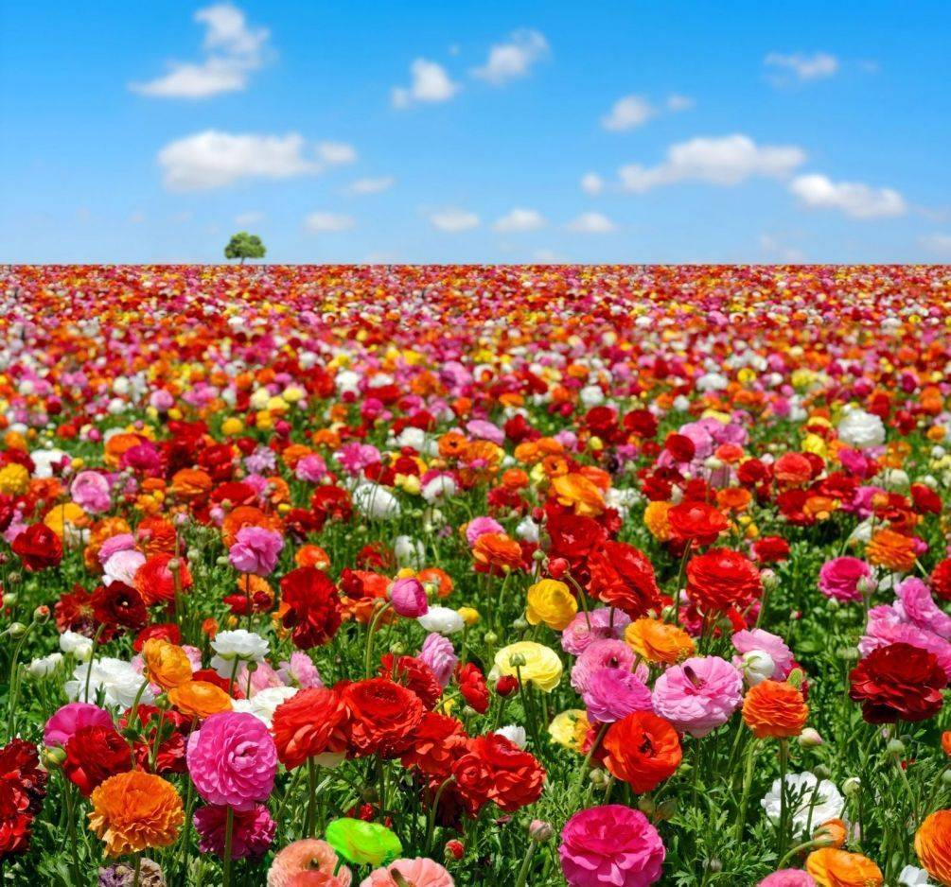

Slide 5
Упражнение «Звездная ночь»
Сделайте 2-3 глубоких вдоха и выдоха, закройте глаза.
Представьте себе: поздний вечер, вы лежите на мяг­ком, как перина, стоге сена. Ваше тело расслаблено... Вы вдыхаете аромат свежескошенной травы, запах опьяняет и помогает еще больше расслабиться...
Откуда-то издалека слышится стрекотание сверч­ков...
Наступает состояние блаженства, абсолютного умиротворения...
Вечерний сумрак сменился ночью. Небо без еди­ного облачка. Вот далеко-далеко появилась первая звезда.
Вторая. Третья. И с появлением каждой новой звезды стал вырисовываться причудливый рисунок.
Все рисунки разные, это может быть и красивый цветок, и корабль, медленно плывущий по волнам, и лицо улыбающегося человека или еще что-то...
Какие-то звезды еле-еле видны, до других, кажет­ся, можно достать рукой. Вам легко и приятно... Ды­шится свободно, и с каждым вдохом тело расслабля­ется больше и больше...
Приятно тяжелеют руки... плечи... живот... ноги... Мышцы лица расслаблены...
Так приятно ощущать спокойствие и безмятеж­ность...
Вдруг вы видите падающую звезду. Говорят, это к счастью. Она медленно движется по небосклону, увлекая ваш взгляд за собой. Загадайте желание, и пусть оно непременно сбудется...
Пусть состояние покоя, безмятежности сохранит­ся до конца дня.
Сделайте глубокий вдох... Вернитесь в реальный мир. Медленно потянитесь, откройте глаза.

Slide 6
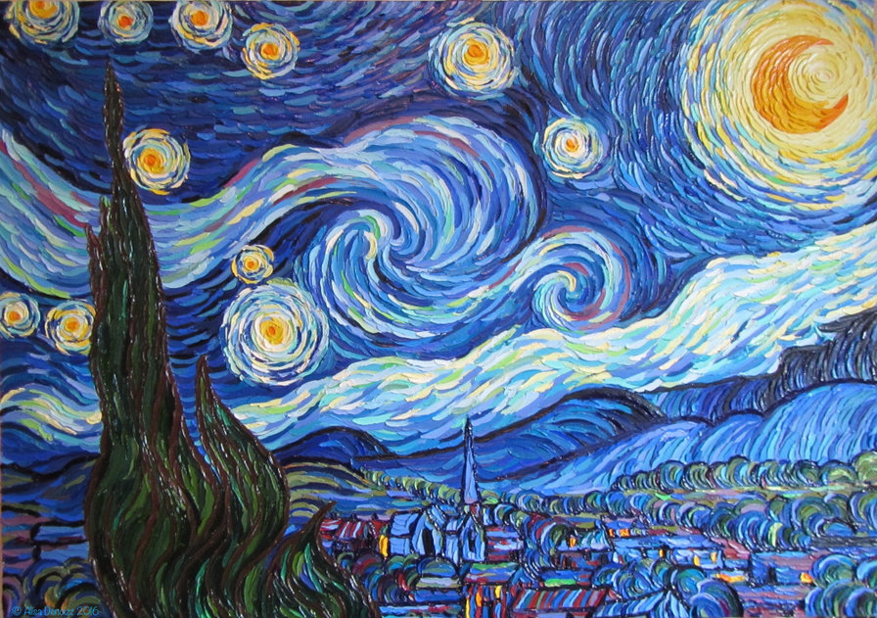

Slide 7
Упражнение «Дивный сад»
Сделайте 2-3 глубоких вдоха и выдоха, закройте глаза.
Представьте себе, что вы находитесь в самом не­обыкновенном месте на земле, в дивном саду. Здесь нет суеты, тревоги. Здесь царят безмятежность и спо­койствие. Вокруг полно чудес...
Вас окружают великолепные цветы, издающие не­обыкновенный аромат. Пригнитесь к одному из них и вдохните его запах — это аромат нежности. Теперь ваша душа будет наполнена нежностью.
Двигайтесь дальше по тропинке... К вам подбе­жал котенок. Он трется у ваших ног и призывно мур­лыкает. Возьмите его на руки и погладьте. Как при­ятно чувствовать теплый, пушистый комочек в своих руках! Ваше сердце наполняется лаской. Вот котенок спрыгнул с ваших рук и исчез. Вы идете дальше...
Перед вами дерево, на котором созрели диковин­ные фрукты, они такие сочные, спелые. Вы не в со­стоянии удержаться от соблазна попробовать один фрукт, ведь он созрел именно для вас. Вы откусывае­те маленький кусочек и чувствуете очень приятный вкус. Ваша душа наполняется щедростью, которой поделилось с вами это необыкновенное дерево.
Вот вы подошли к беседке, увитой растениями. Присядьте на скамью, отдохните. Вокруг летают ба­бочки, поют диковинные птицы. Насладитесь этой красотой...
Перед вами на столе стоит кувшин. Для вас в нем припасен нектар мудрости. С каждым глотком ваш разум наполняется мудростью.
Вы идете дальше. И вот вашему взору открыва­ется водоем. Вода в нем прозрачная и теплая-теплая. Вам так хочется окунуться в нее. Вы с удовольствием входите в воду и ощущаете, как она делится с вами своим спокойствием...
Накупавшись вдоволь, вы выходите из воды, и солнышко нежно ласкает вашу кожу своими лучами. Оно дарит вам свою любовь.
Вы чувствуете радость, удовлетворение от этой прогулки. Ваше сердце, душа, разум наполнены неж­ностью, лаской, щедростью, мудростью, спокойстви­ем, любовью...
Пора возвращаться.
Медленно пройдите весь путь через сад обратно... В конце садовой тропинки лежит мешочек. Возьмите его, развяжите веревочку. В нем находится то, чего вам недоставало для полного счастья...
Пусть все то, чем поделился этот дивный сад, останется с вами.
Сделайте глубокий вдох. Вернитесь в реальный мир. Медленно потянитесь, откройте глаза.

Slide 8
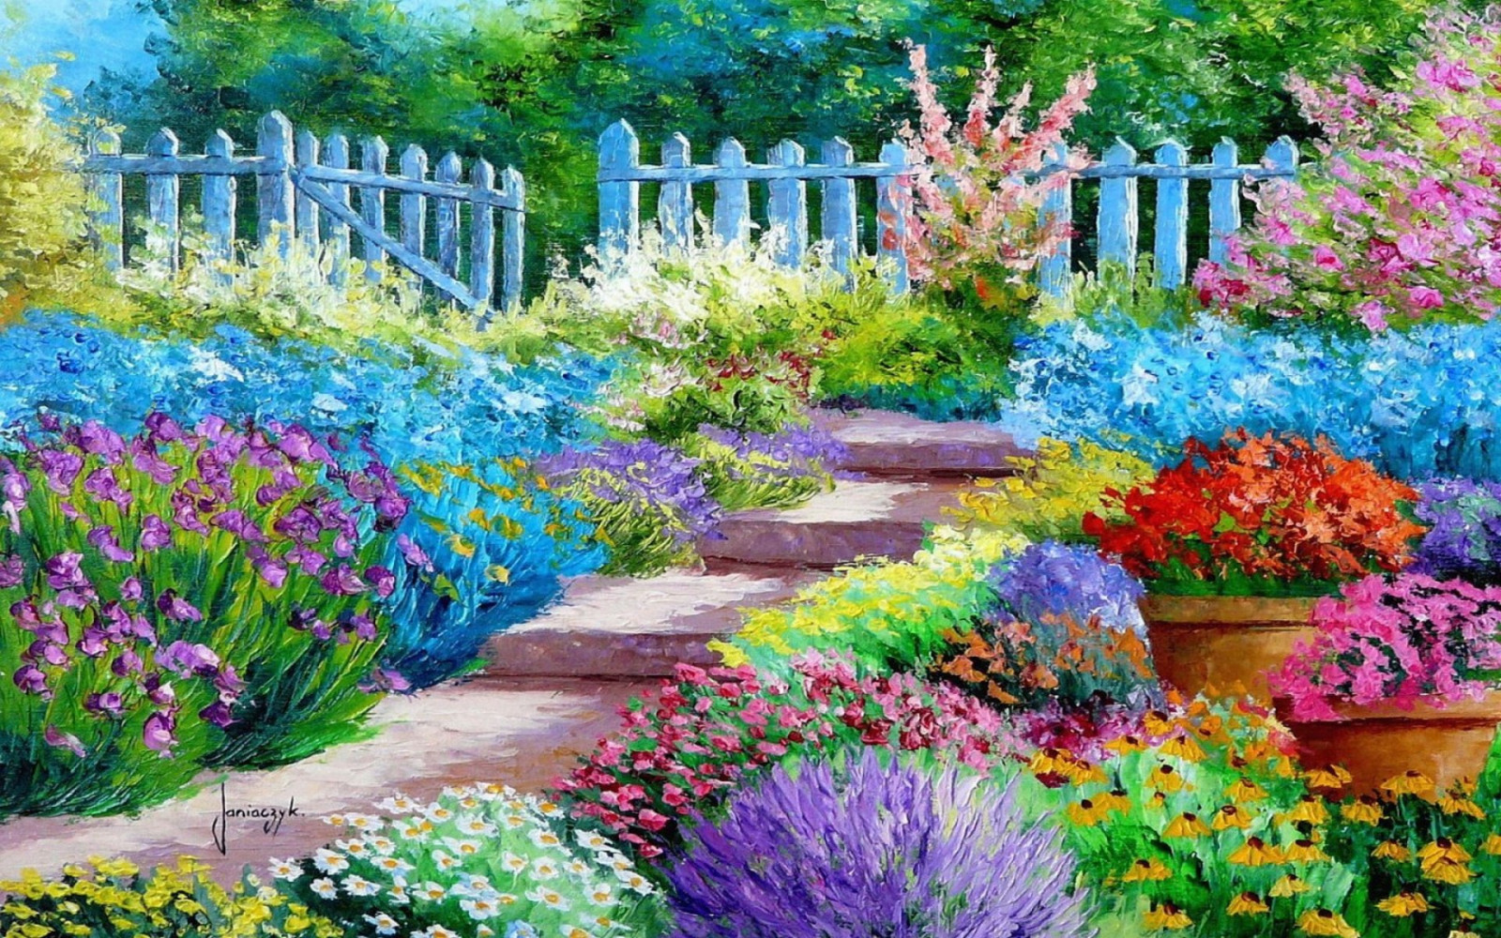

Slide 9
Музыка для релаксации
https://www.youtube.com/channel/UCb0SnUuTkk0p6Ct2wtW6B4A
https://ru.drivemusic.me/relax_music/
https://r.megapesni.com/relax_chart.html

Slide 10
Спасибо за внимание!

